Slide 1

Participez à un concours sur la Smart City
Projet 2:
Effectuer une analyse statistique univariée
Utiliser des librairies python pour réaliser une analyse de données exploratoire
Formation: Ingénieur IA
Marius BARTCUS

Slide 2
Context du travail
Environnement du travail
Présentation générale du jeu de données
Démarche méthodologique d’analyse de données
Synthèse de l’analyse de données
Sommaire

Slide 3
Aidez Paris à devenir une smart-city !
ONG “Data is for Good” propose des challenges de Data Science en ligne sur des thématiques ayant trait au bien commun.
Contribué à une optimisation des tournées pour l’entretien des arbres de la ville. (moins de tournées égale moins de trajets, et plus d’arbres entretenus.)
Linux
Anaconda
python
jupyter
numpy
pandas
matplotlib
seaborn
folium
Context du travail
Environnement du travail

Slide 4

Lignes et colonnes: 200137, 18
Types des variables: qualitative: 13 quantitative: 5
quantitatives
discrètes : id, circonference_cm, hauteur_m
continues : geo_point_2d_a, geo_point_2d_b
qualitatives
nominales : type_emplacement, domanialite, arrondissement, complement_addresse, numero, lieu, id_emplacement, libelle_francais, genre, espece, variete
ordinales : stade_developpement, remarquable
Présentation générale du jeu de données
Description des variables: The variable description are also available on: Arbre-Paris Data
Identification de donnée
id : id de l'arbre
id_emplacement : identifiant de l'emplacement
Description de l'arbre
domanialite : type de lieu auquel appartient l'arbre
type_emplacement : le type d'emplacement
libelle_francais : nom commun (vernaculaire) de l'espèce de l'arbre
genre : genre de l'arbre
espece : espèce de l'arbre
variete : variété de l'arbre
circonference_cm : circonférence en centimètres de l'arbre
hauteur_m : taille en mètres de l'arbre
stade_developpement : stade de développement de l'arbre
remarquable : si l'arbre est "remarquable" ou non (0, 1 ou NaN)
Emplacement de l'arbre
arrondissement : arrondissement de Paris où est situé l'arbre
complement_addresse : complement d'adress
numero : numéro de l'adress
lieu : adresse de l'arbre
geo_point_2d_a : latitude de la position de l'arbre
geo_point_2d_b : longitude de la position de l'arbre

Slide 5
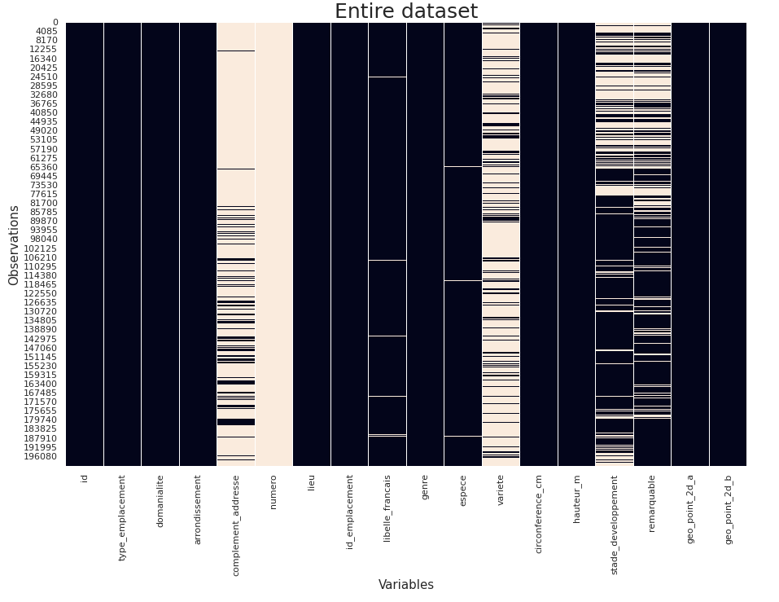
Présentation générale du jeu de données

Slide 6
Première analyse de donnée décrire les données calculé les indicateurs statistiques comparez les ordres de grandeur vérifier les valeurs manquants voir les valeurs aberrantes vérifier les doublons
Nettoyage des données
elimination des valeurs aberrantes
elimination des colonnes inutiles
résoudre valeurs manquants
résoudre valeurs lieu: split '/'
Analyse des données
variable libelle_francais
top 5
variable arrondissement
Combien des arbres?
Combien des arbres remarquables?
variable lieu et split_lieu
l'intérêt de création d'un nouvelle variable?
genre des arbres majoritairement planté au lieu le plus vert de Paris?
variable stade_developpement
Les variables de grandeur (hauteur_m et circunference_cm) par rapport au stade_developpement d'un arbre, aussi classifié par le variable remarquable.
variable domanialite
Sur quelle domanialite on a des arbres remarquables?
Quest que on peux dire de les taille des arbres (hauteur_m et circonference_cm) par rapport au domanialite?
Dans quelle domanialite se trouve plus des arbres remarquable?
Afficher les arbres remarquables dans le Jardin
Démarche méthodologique d’analyse de données

Slide 7
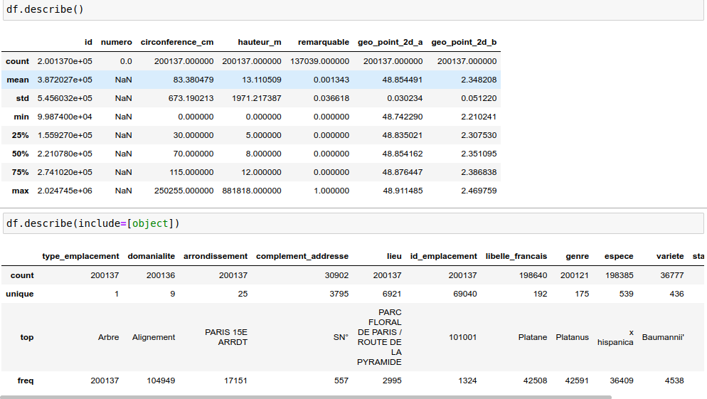
Synthèse de l’analyse de données

Slide 8
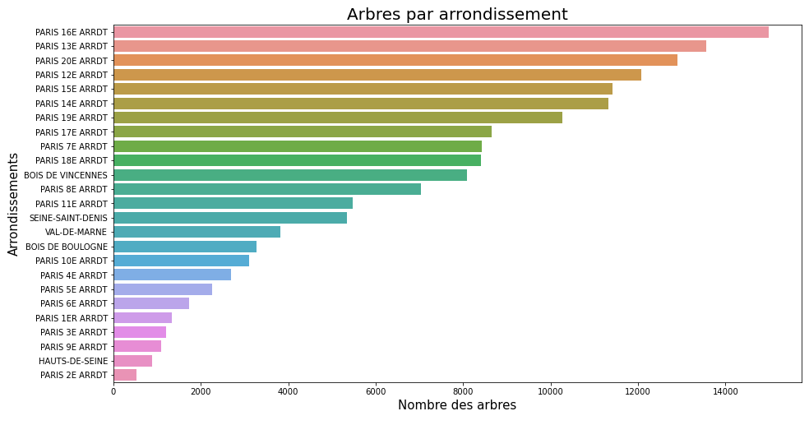
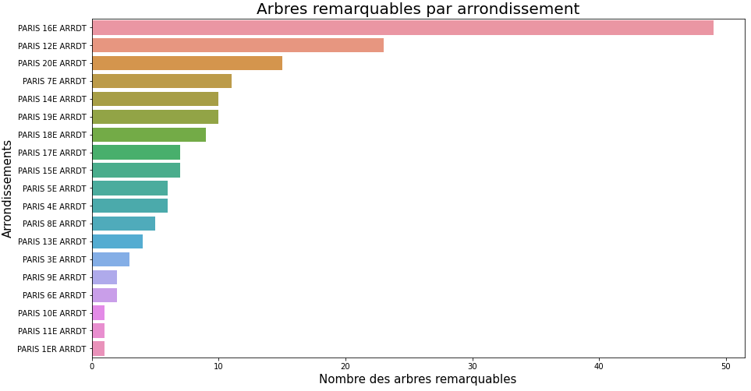
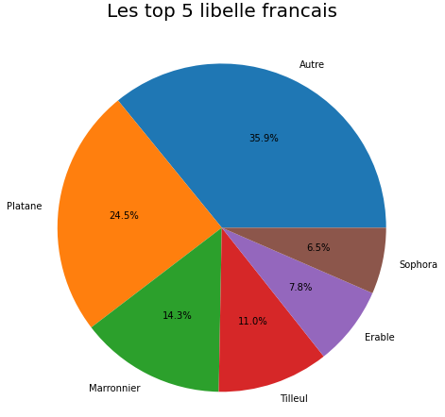
Synthèse de l’analyse de données
- La zone le plus vert de Paris c'est dans 16EME, 13EME, 20EME, 12EME arrondissements. Il faut avoir plus des personelle pour traiter ces arbre que dans les arrondissements le moins verte comme on voit dans 9EME, 2EME arrondissements et haute de seine.
- On trouve beaucoup des arbre remarquables dans 16EME, 12EME, 20EME, l'arrondissements. Les personelle qui font la route sur ces arrondissement doivent être formé pour une traitement spécifique des arbres remarquables.
- On trouve très peux d'arbre remarquables dans 10EME, 1ERE, 11EME arrondissement.
- Les top 5 libelle français sont Platane (24.5%), Marronier (14.3%), Tilleuil (11%), Erable (7.8%) et Sophora(6.5%). Tout les autre arbre sont de 35.9%.

Slide 9
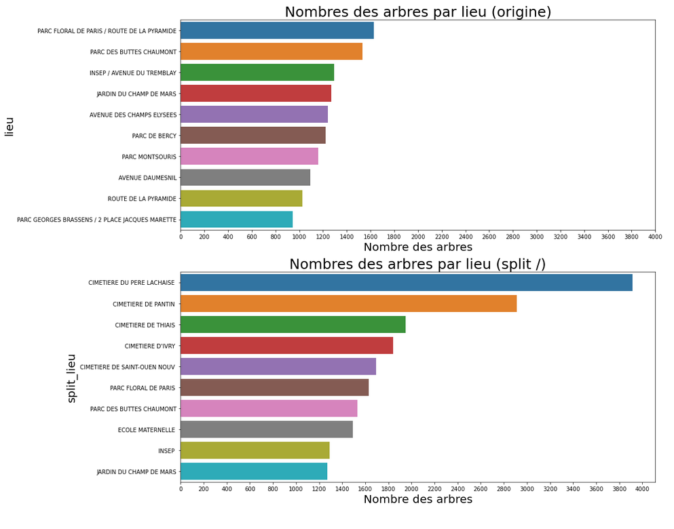
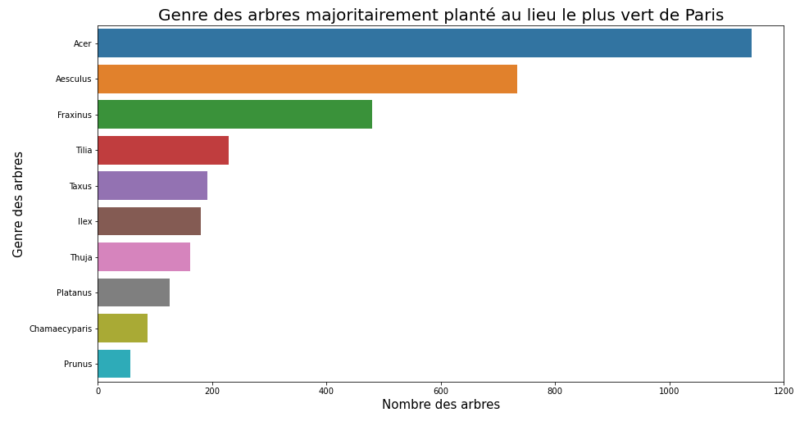
Synthèse de l’analyse de données
- En splittant le variable lieu on trouve les lieu avec plus d'importance.
- On remarque que les cimetières sont les plus vert à Paris.
- Les genre des arbres les majoritairement planté à Paris c'est Acer (plus de 1000 arbres), Aesculus (plus de 700 arbres) et Fraxinus (plus de 400 arbres). Les autres genre des arbres sont autour de 200 arbres et moin.

Slide 10
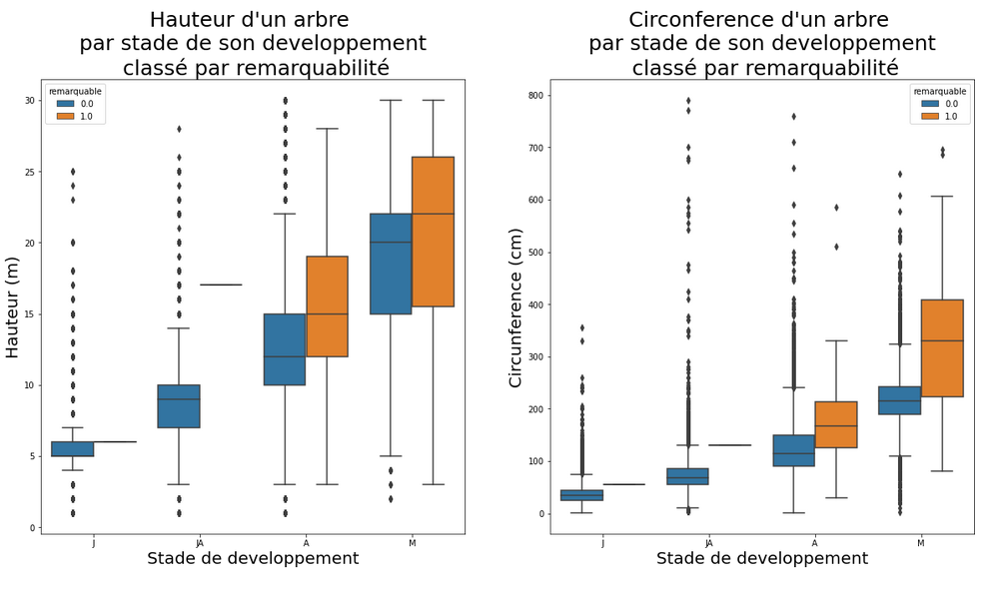
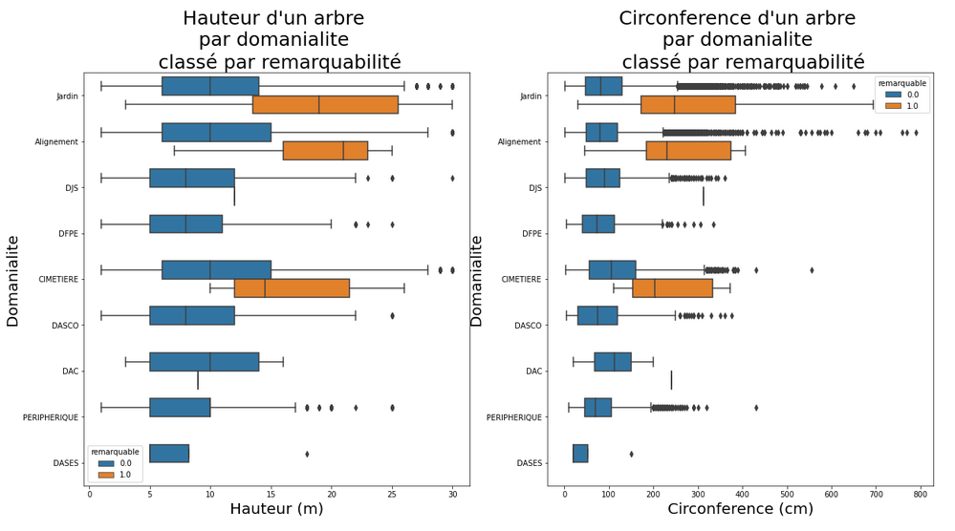
Synthèse de l’analyse de données
- les arbres remarquables sont plus grands en hauteur et en circonférence que ce qui ne sont pas remarquable.
- les arbres remarquables se trouve dans des Jardin, Alignment, et Cimetière.
- on a une arbre remarquable à DJS et une arbre remarquable à DAC. Il faut vérifier ces deux arbres.
- Le plus le `hauteur_m` ou Le `circunference_cm` est grande, le `stade_developpement` change de Jeune à Jeune Adulte, Adulte et jusqu'à Mature.
- On observe des valeures aberrantes de `hauteur_m` et `circunference_cm` pour chaque `stade_developpement`. Il faut peut être re-mesurer ces arbre, ou changé le `stade_developpement`.
- On a 1 arbre remarquable Jeune et 1 Jeune Adulte, par contre on trouve beaucoup des arbre remarquable Adulte et Mature.

Slide 11
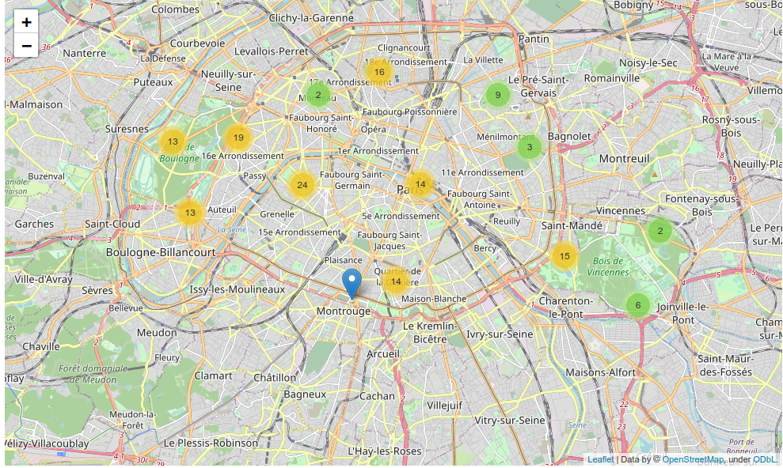
Arbres remarquable dans le Jardin

